Slide 1


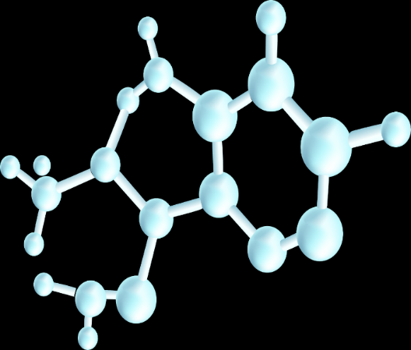
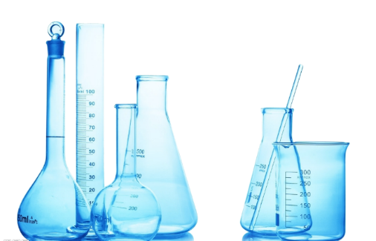
人教版高中化学高二年级选择性必修二
第三章：晶体结构与性质
第四节：配合物与超分子
第四课时

Slide 2
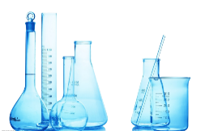
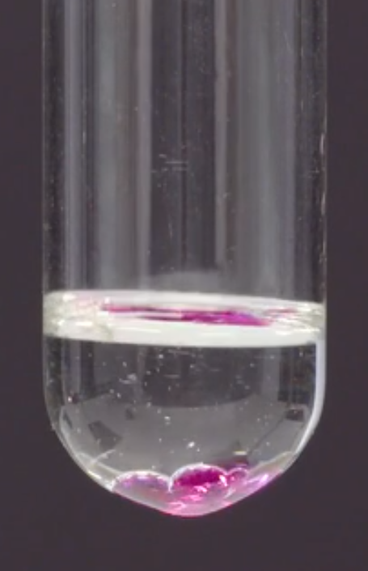
第4课时：超分子
超分子
重要特征及其应用——相转移催化剂
示例实验：甲苯与高锰酸钾溶液的反应
高锰酸钾溶液可以氧化甲苯，从而褪色。但是高锰酸钾溶解在水中，难溶于甲苯，难以和甲苯充分接触，实验时需要不断振荡，二者才能充分反应，溶液褪色。

Slide 3
第4课时：超分子
超分子
重要特征及其应用——相转移催化剂
实验改进：做上述实验时，加入冠醚(18-冠-6)
实验数据：溶有18-冠-6的甲苯与高锰酸钾水溶液反应
甲苯中冠醚的浓度 | 褪色时间
30 g/L | 5 min不褪色
60 g/L | 5 min明显褪色
120 g/L | 4.5 min明显褪色
实验数据：冠醚可以催化这个反应

Slide 4

第3课时：超分子
超分子
重要特征及其应用——相转移催化剂
实验分析：
未加入冠醚
加入冠醚
甲苯
甲苯
K⁺
MnO₄
⁻
K⁺
MnO₄
高锰酸钾溶液
高锰酸钾溶液
⁻
很长时间才能反应
反应加快

Slide 5
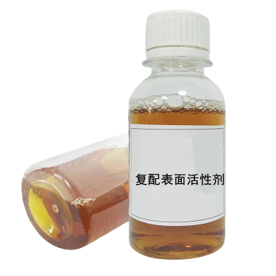
第4课时：超分子
超分子有序体
表面活性剂
从分子结构上说，也可以叫“两亲分子”，分子的一端有极性，称为亲水基团，分子的另一端没有或者几乎没有极性，称为疏水基团。

Slide 6
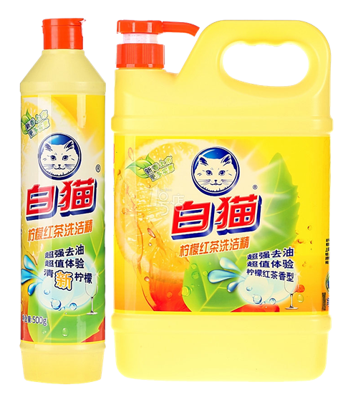
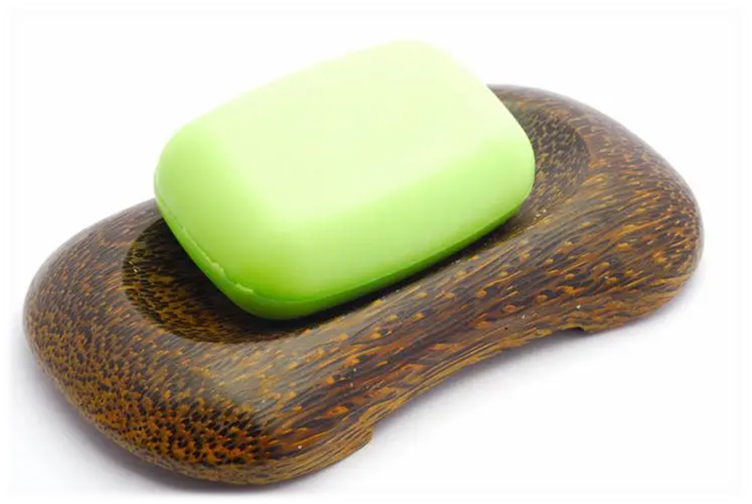
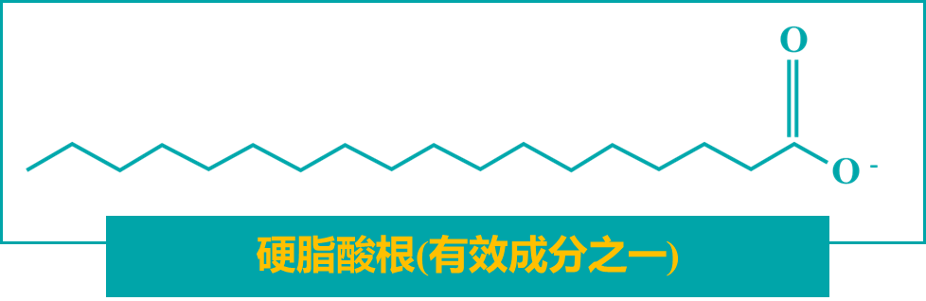
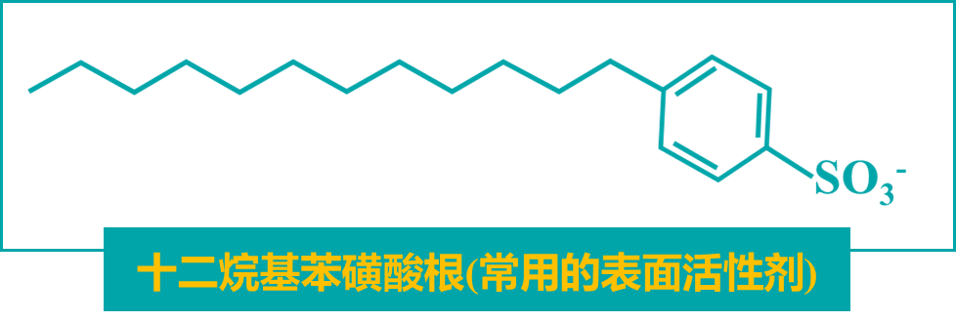
第4课时：超分子
超分子有序体
表面活性剂
表面活性剂在水中会形成亲水基团向外、疏水基团向内的胶束。由于油渍等污垢是疏水的，会被包裹在胶束内腔，这就是肥皂和洗涤剂的去污原理。

Slide 7
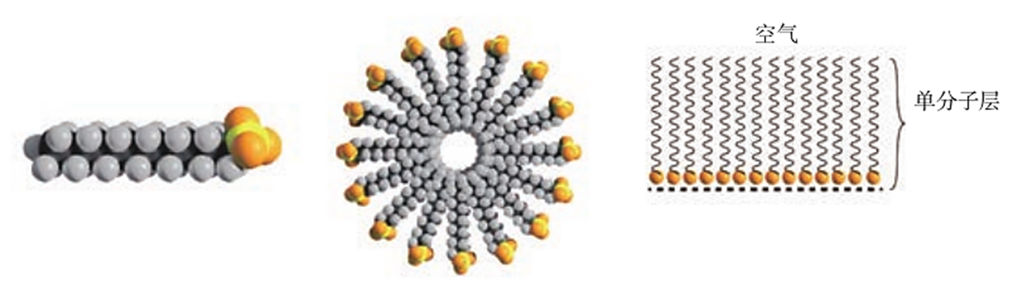
第4课时：超分子
超分子有序体
表面活性剂
这些分子之所以称为表面活性剂，是由于它们会分散在水的液体表面形成一层疏水基团朝向空气的单分子层，又称单分子膜，从而大大降低水的表面张力。高浓度时，剩余的表面活性剂在溶液中形成胶束。
烷基磺酸根离子
胶束
表面活性剂在水的表面形成单分子层

Slide 8
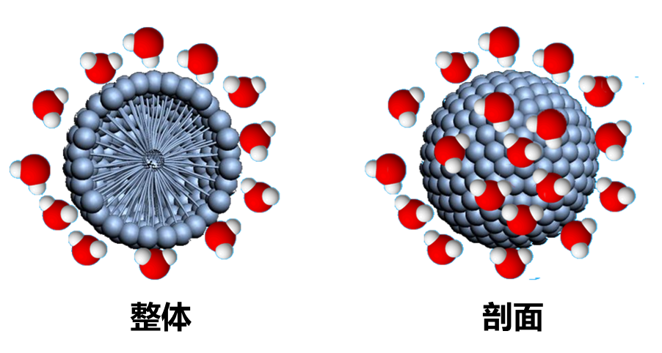
第4课时：超分子
超分子有序体
相似相溶
亲水端倾向于与水相接触
疏水端倾向于不与水接触，彼此聚集

Slide 9
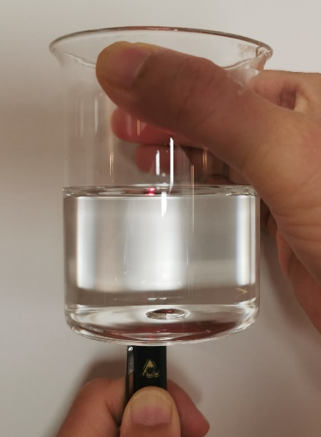
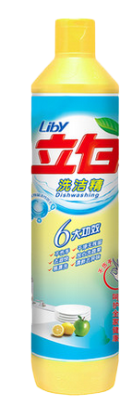
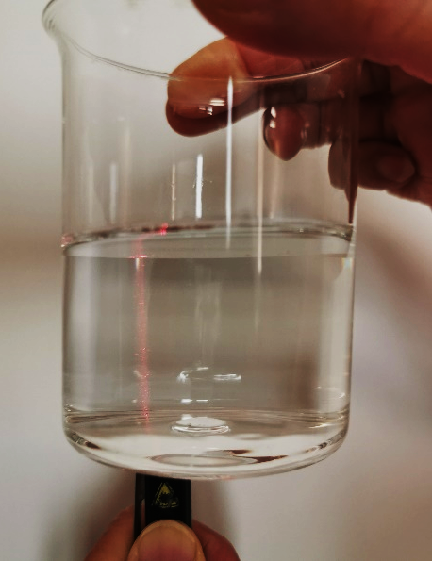
第4课时：超分子
超分子
重要特征及其应用——自组装
超分子组装的过程称为分子自组装(Molecular self-assembly)，自组装过程(Self-organization)是使超分子产生高度有序的过程。
丁达尔效应
自发过程
纯水
洗洁精
胶束

Slide 10


第4课时：超分子
超分子有序体
小结
定义：
超分子是由 的分子通过 形成的分子聚集体。
两种或两种以上
分子间相互作用
超分子定义中的分子是广义的，包括离子
超分子有的是有限的，有的是无限伸展
分子识别
自组装
特征:__________________，_________________。

Slide 11
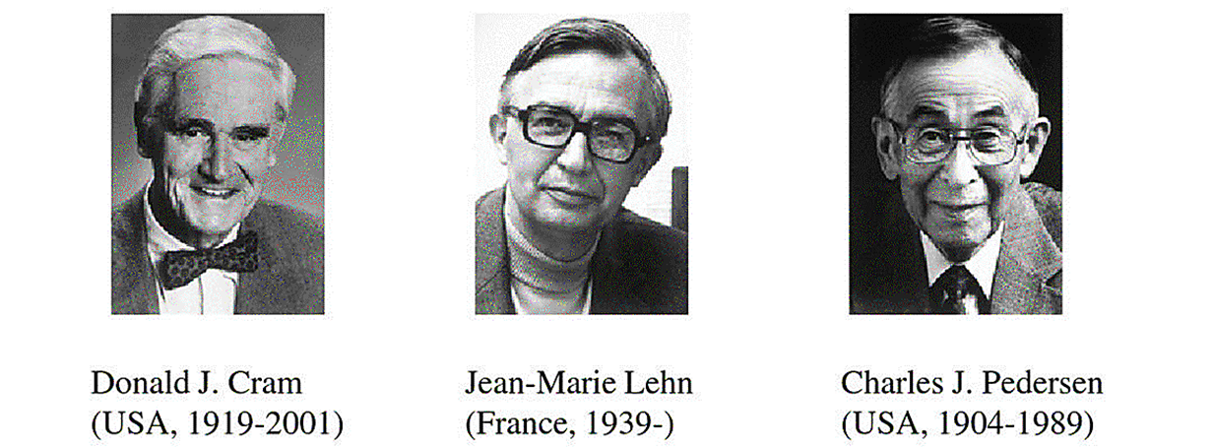
第4课时：超分子
超分子材料
超分子的概念和起源尽管已有近两个世纪的历史，但分子识别、自组装等基本概念的引入则是20世纪70年代的事。从这时起，超分子化学才作为一个化学分支出现。它在最近20多年迅速发展，被认为是21世纪新概念和新技术的重要源头之一。
1987年，诺贝尔化学奖授予C.Pedersen、J-M.Lehn和D.Cram,以表彰他们在超分子领域的奠基工作。

Slide 12
第4课时：超分子
1.下列物质中，不能作为配合物的配体的是( )
A. NH₃ B. NH₄⁺ C. H₂O D. SCN⁻
B
2.能区别[Co(NH₃)₄Cl₂]Cl和[Co(NH₃)₄Cl₂]NO₃两种溶液的试剂是( )
A.AgNO₃溶液
B.NaOH溶液
C.CCl₄
D.浓氨水
A

Slide 13
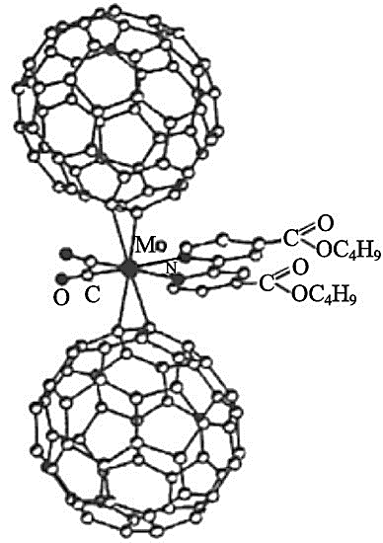
第4课时：超分子
3.超分子化学已逐渐扩展到化学的各个分支，还扩展到生命科学和物理学等领域。由Mo将2个C₆₀分子、2个p-甲酸丁酯吡啶及2个CO分子利用配位键自组装的超分子结构如图所示：
p-甲酸丁酯吡啶配体
(1)Mo处于第五周期第ⅥB族，价电子排布与Cr相似，它的基态价电子排布式是 ；核外未成对电子数是 个。
4d⁵5s¹
6

Slide 14
第4课时：超分子
3.超分子化学已逐渐扩展到化学的各个分支，还扩展到生命科学和物理学等领域。由Mo将2个C₆₀分子、2个p-甲酸丁酯吡啶及2个CO分子利用配位键自组装的超分子结构如图所示：
p-甲酸丁酯吡啶配体
AB
(2)该超分子中存在的化学键类型有 。
A. σ键 B. π键 C. 离子键 D. 氢键

Slide 15
第4课时：超分子
3.超分子化学已逐渐扩展到化学的各个分支，还扩展到生命科学和物理学等领域。由Mo将2个C₆₀分子、2个p-甲酸丁酯吡啶及2个CO分子利用配位键自组装的超分子结构如图所示：
p-甲酸丁酯吡啶配体
C
(3)该超分子中配体CO提供孤电子对的原子是 (填元素符号)，p-甲酸丁酯吡啶配体中C原子的杂化方式有 。
sp²和sp³

